Slide 1
Урок-лабіринт «Сполучники підрядності. Групи сполучників підрядності за значенням. Принципи розрізнення підрядних сполучників та сполучних слів»
Підготувала
Вчитель української мови та літератури
ХЗОШ № 118
Тертична Яна михайлівна

Slide 2
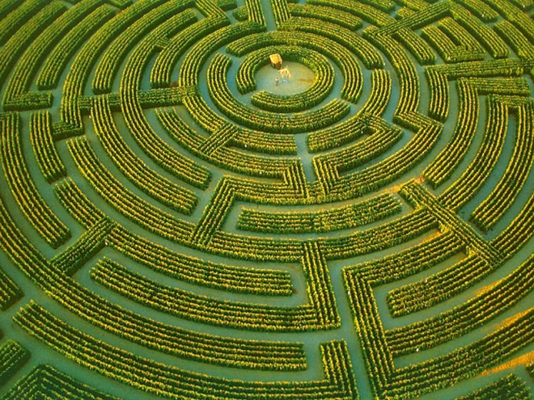
Добрий день!
Сьогодні ми з тобою потрапили до лінгвістичного лабіринту, який носить цікаву назву «Підрядність».
Напевне, ти знаєш, що таке лабіринт. Так?

Slide 3
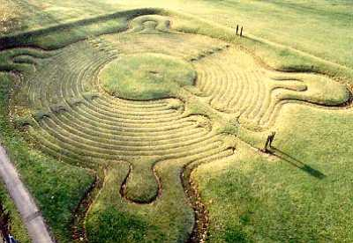
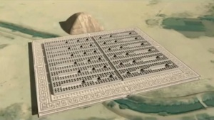
Лабіринт – це спеціальна споруда, що складається з багатьох заплутаних кімнат, секцій або секторів. Так у давнину звались палаци з багатьма заплутаними переходами і величезною кількістю кімнат, з яких важко було вибратися. Стародавні автори повідомляють про чотири лабіринти: крітський, єгипетський (який, за Геродотом, мав близько 3 тис. кімнат), самоський та італійський. Розкопки дають підстави думати, що в основі цих розповідей лежали історичні факти. Найбільш відомий лабіринт збудований Дедалом для царя Кріту Міноса.
Крітський
Єгипетський

Slide 4
У сучасній мові слово це означає не тільки будову із заплутаними ходами, але й складну, заплутану ситуацію, відносини, з яких важко знайти вихід.
Отже, пропонуємо тобі знайти вихід із нашого лабіринту з кількох секторів.
Уяви, що ти знаходишся в першому секторі. Навколо знаходяться стіни, оплетені зеленим плющем. Щоб знайти вихід, виконай завдання:
Скажи, що таке сполучник?
Згадав? Молодець!

Slide 5
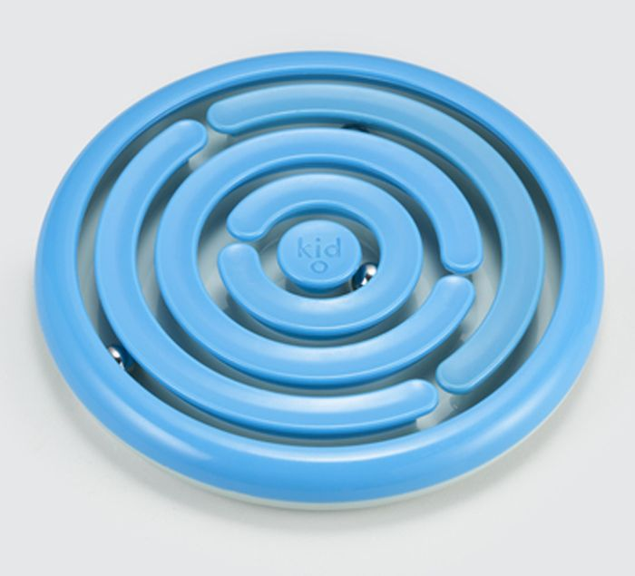
І одразу потрапляєш до другого сектора.
Він блакитного кольору і на вигляд пухкий, повітряний, ніби знаходишся на небі. Щоб подолати випробування, пригадай:
Які бувають сполучники сурядності за значенням?
Назвав? Чудово!

Slide 6
І ось ти вже у третьому секторі – він жовтий, ніби увесь із піску. Щоб його пройти, скажи:
Для чого потрібні сполучники сурядності та підрядності? ? Яка їх функція в мові? Чим відрізняється їхня роль у реченні?
Основне, що ти мав згадати, це те, що сполучники сурядності поєднують однорідні члени речення, а також частини складного речення, що є рівноправними між собою. А сполучники підрядності з’єднують частини складного речення, між якими можна поставити запитання (тобто одна частина є головною, а інша - залежною).
Розгляньмо на прикладах:
Ми ходимо до школи (з якою метою?), щоб вчитися.
Ми з тобою зустрінемося (коли?), коли настане вечір.
І ость ти вже в наступному секторі – він рожевий, наче карамелька. Твоє завдання – вивчити розряди сполучників підрядності.
Сполучники підрядності поділяються на кілька груп:

Slide 7
— причинові (з якої причини?) | тому що, тим що, бо, через те що, у зв’язку з тим що;
— мети (з якою метою?) | щоб, щоби, для того щоб, з тим щоб;
— наслідку (вказують на наслідок) | так що
— умовні (за якої умови?) | якщо, як, коли б
— допустові (не зважаючи на що?) | хоч, хоча, дарма що, незважаючи на те що, хай, нехай
— порівняльні (порівняно з чим?) | мов, мовби, немов, немовби, наче, неначе, начебто, ніби, нібито, як, що
— часові (коли?) | щойно, як тільки, ледве, скоро, в міру того як, після того як, з того часу як, поки
— з’ясувальні (питання додатка) | що, щоб, як

Slide 8
Спробуймо потренуватися у визначенні розрядів підрядних сполучників:
Ми йдемо туди (куди?), де луки зелені. - Сполучник де приєднує речення, яке вказує на місце, отже це буде сполучник місця.
Прилинь, сизий орле (з якої причини?), бо я одинокий. – Сполучник бо причиновий.
Хмари насувалися (порівняно з чим?), наче великі хвилі. – Сполучник наче (порівняльний).
Зверни увагу!
Деякі сполучники — багатозначні, наприклад: коли, щоб, що, як.
Окремі сполучники можуть уживатися і при сурядному, і при підрядному зв’язку:
Хоч мороз і припікає, але дітворі весело. — Підрядний зв’язок.
А добра всякого — хоч скотини, хоч поля — чимало. — Сурядний зв’язок.
Спробуй їх запам’ятати!

Slide 9
Тим часом, ми вже у водному секторі. Уяви, що ти знаходишся всередині повітряної кульки посеред океану. І щоб вибратися, виконай наступне завдання.
Справа в тому, що у складному підрядному реченні частинки можуть поєднуватися не тільки сполучниками підрядності, а ще й сполучними словами. Тож уважно опрацюй поданий матеріал.
У ролі сполучників підрядності в складнопідрядних реченнях часто виступають сполучні слова. Це сполучники, що перейшли із займенників (який, чий, котрі, стільки); із займенників із прийменниками (від чого, від того, за що, за те, через те, через це, через що); із займенників із частками (хто не, хто б не, що не, що б не, який не, який би не, скільки не, скільки б не); із прислівників (де, куди, звідки, як); з прислівників із частками (де не, де б не, куди не, куди б не, звідки не, якби не).

Slide 10
Сполучники | Сполучні слова
Не відповідають на питання | Відповідають на питання
Не є членами речення | Є членами речення
Не можна замінити повнозначним словом, тільки іншим сполучником | Можна замінити повнозначним словом (наприклад, займенником або прислівником)

Slide 11
Приклади:
Подивись туди, де сонечко сідає. – Де – це сполучник місця, бо не відповідає на питання, а просто приєднує підрядну частину.
Зима спитає, де літо було. (Народна творчість) – Де – це не сполучник, оскільки відповідає на питання (де?) й виступає обставиною.
Зрозуміло?
Добре! Бо ми вже потрапили в білу-білу кімнату, що пахне морозивом! І щоб її пройти, потрібно виконати тестові завдання. Уперед!

Slide 12
Тестова робота (з вибором однієї правильної відповіді):
1. Визначити рядок, у якому всі сполучники належать до пірядних.
А Як, мов, коли, щоб;
Б або, також, однак, не то…не то;
В хоча, але, та, однак;
Г проте, що, зате, чи… чи.
2. Визначити рядок, у якому підрядні сполучники можуть належати до різних груп за значенням.
А Як, коли;
Б якщо, хоча;
В де, наче;
Г аби, щойно.

Slide 13
3. Вкажіть правильне твердження.
А Сполучники підрядності з’єднують однорідні члени речення.
Б Сполучники підрядності з’єднують головну і залежну частини складного речення.
В Сполучники підрядності з’єднують рівноправні частини складного речення.
Г Сполучники підрядності служать для зв’язку слів у реченні.
4. Визначте рядок, у якому вжито підрядні сполучники причини.
А Хай тобі полюбиться країна в далині від рідного села, але в серці буде Україна.
Б Я чолом до землі припаду і відчую, як сонячно бродить життєдайніший, промовистий дух.
В Розумію, друже, твою втому, бо і сам з-за моря на Вкраїну невсипуще прагнув я додому.
Г Я хочу, щоб сонечко мені всміхнулось.

Slide 14
5. Знайдіть рядочок зі сполучниками мети:
А тим що, бо, через те що;
Б хоч, хоча, дарма що, незважаючи на те що;
В мов, мовби, немов, немовби, наче;
Г щоб, щоби, для того щоб, з тим щоб.
6. Складені сполучники – це
А коли б, хоч би, все ж, тому що, для того щоб;
Б мовби, начеб, якби, щоб, немовби;
В аби, коли, хоч, як;
Г але, проте, однак, чи.

Slide 15
7. Підрядний сполучник місця вжито в реченні:
А Люблю дивитися, як горить вогонь.
Б Скажи мені, чого тобі так сумно.
В Я хотів дістатися обрію, щоб доторкнутися до сонця.
Г Гуси летіли туди, де виднілися найбільші білі хмарки.
8. Підрядний сполучник мети вжито в реченні:
А Я хотів дістатися обрію, щоб доторкнутися до сонця.
Б Люблю дивитися, як горить вогонь.
Б Скажи мені, чого тобі так сумно.
Г Я зможу дати відповідь тільки тоді, коли дочитаю твір.

Slide 16
9. Знайдіть реченні зі сполучним словом:
А Він купував усячину, що йому доручив пан сотник купити.
Б Хлопці пішли до нього навпростець, щоб швидше пройти крізь натовп.
В Хлопче, я саме за тобою приїхав, бо пан сотник чекає на тебе.
Г Андрій його помітив, бо той мав високу шапку.
10. Знайдіть помилкове твердження:
А Сполучник – це службова частина мови.
Б Сполучні слова відповідають на питання.
В Сполучники можуть бути членами речення.
Г Сполучники не мають лексичного значення.

Slide 17
11. До сурядних належать усі сполучники рядка:
А але, також, коли, тому що
Б або, чи, однак, не то... не то
В хоча, та, поки, нібито
Г проте, що, зате, щоб
12. До підрядних належать усі сполуч­ники рядка:
А немовби, проте, але, тому що
Б щоб, ніби, коли б, оскільки
В якщо, також, що, то... то
Г наче, нібито, або, хоча
Усі завдання виконав? У наступному слайді перевір себе. 1 правильна відповідь = 1 бал.

Slide 18
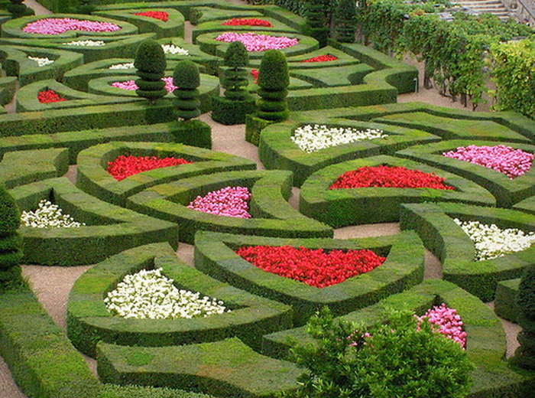
Ключі:
1. А
2. А
3. Б
4. В
5. Г
6. А
7. Г
8. А
9. А
10. В
11. Б
12. Б

Slide 19
Якщо ти впорався з тестом, то ми раді привітати тебе ще раз!
Бо ти знайшов вихід із лабіринту!
Молодець!

